Slide 1

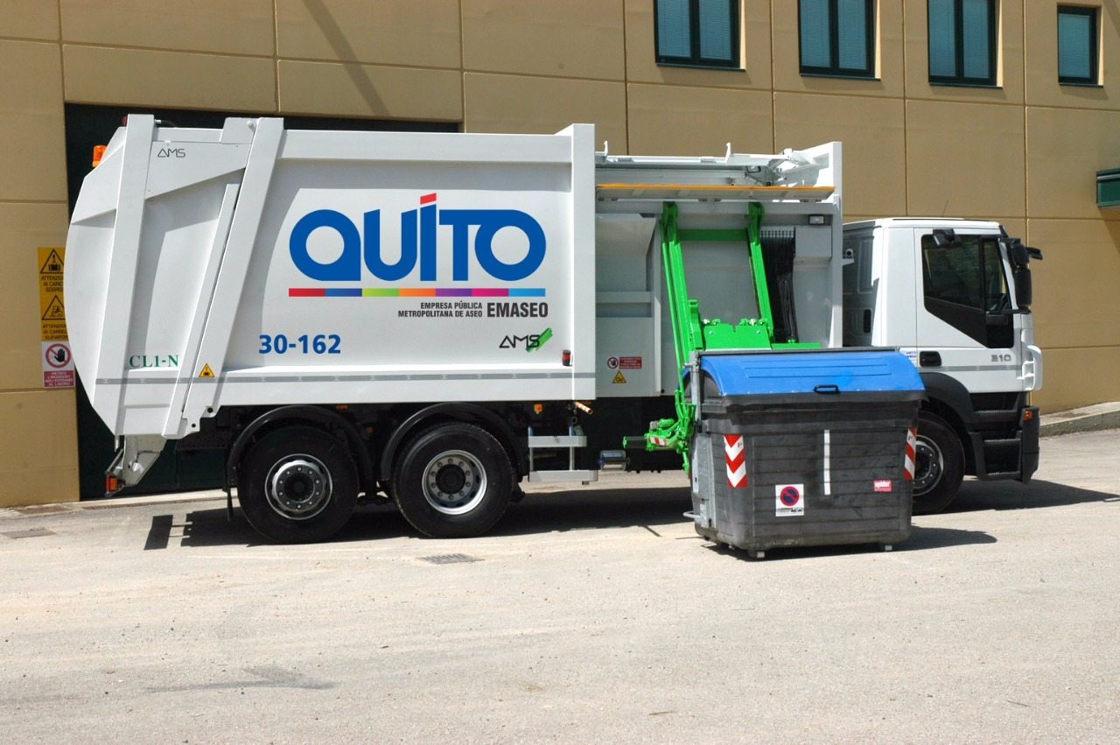
RENOVACIÓN DE FLOTA EMASEO EP
CONTRATO CON CONSORCIO RECOBAQ

Slide 2
PROCESO
El 22 de marzo de 2018, la EMASEO EP publicó en su página web, su necesidad de incorporar 40 recolectores de carga posterior, con financiamiento del proveedor, para atender las necesidades de recuperación de capacidad operativa emergente de la Empresa.
Una vez que el proceso de arrendamiento de 40 recolectores de carga posterior con VALORIZA SERVICIOS MEDIOAMBIENTALES S.A., no se concretó por decisión de dicha empresa, hecho comunicado mediante carta recibida en EMASEO EP el 20 de julio de 2018, en la cual menciona que “se ha generado un estado de inseguridad y riesgo a la integridad de sus ejecutivos totalmente incompatible con las políticas de seguridad y protección de sus trabajadores”.
El 02 de agosto de 2018: se publica en la web de EMASEO EP la convocatoria abierta, acompañando los términos de referencia y especificaciones generales, a proveedores nacionales e internacionales para que presenten expresiones de interés para el estudio de mercado para renovación de flota con financiamiento del proveedor, consistente :
  40 recolectores de carga posterior con lifter, con capacidad mínima de 20 yd3,
  Recuperación de operatividad de 14 recolectores de carga lateral combinando el equipo aliado sobre los chasis DAF 6x2 existentes; y,
  4 recolectores de carga lateral, con capacidad mínima de 19 m3.

Slide 3


INNOVACIÓN DE EMASEO EN COMPRA DE FLOTA
EMASEO ha establecido un sistema de adquisición de flota, que asegura la disponibilidad continua de la maquinaria y optimiza los costos de recolección.
DESCRIPCIÓN | COMPRA ORDINARIA | COMPRA –CON GARANTÍA DE DISPONIBILIDAD DE FLOTA
Garantía del fabricante: 1 año desde la compra, sin límite de uso
Vigencia tecnológica: durante la vida útil del equipo, mínimo 5 años
Garantía del proveedor: Extendida a 5 años o la vida útil del equipo
Garantía de repuestos: Stock de repuestos disponible durante al menos 10 años
Operatividad mínima de flota: 85% del tiempo de operación anual por 5 años.
Capacitación necesaria y suficiente para cumplir procesos de evaluación y certificación de los conductores y operarios de EMASEO EP que estén a cargo de esa maquinaria.
Certificación de disponibilidad o compromiso de flota para entrega por parte del o los fabricantes.
Certificación de capacidad de crédito o de disponibilidad de fondos.
Financiamiento del proveedor por 5 años.

Slide 4
PRESENTACIÓN DE PROPUESTAS Y DETERMINACIÓN DEL ORDEN DE PRELACIÓN
13 de agosto de 2018 se recibieron 7 propuestas:
  3 propuestas incompletas.
  2 propuestas SIN certificación de financiamiento y de disponibilidad de flota.
  1 propuesta recibida con carta de intención de financiamiento bancario, pero no línea de crédito confirmada. Presenta disponibilidad de flota y anexos de costos completos.
  1 propuesta recibida completa: línea de crédito abierta por 15 millones de dólares, disponibilidad de flota y anexos de costos completos.

Slide 5
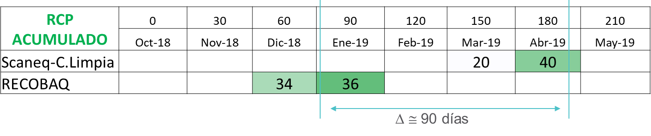
Cronogramas de entrega
Falta capacidad
??? > 90 días

Slide 6
DETALLE DE COSTOS RCP POR RECOLECTOR EMASEO Vs. RECOBAQ
Al comparar los costos ofertados por RECOBAQ, contra los costos referenciales de EMASEO EP, según los rubros incluidos en la propuesta negociada, se verifica que la propuesta de RECOBAQ le significa a EMASEO EP, un ahorro del 14%, y el traslado del riesgo de operatividad de flota al proveedor

Slide 7
DETALLE DE COSTOS RCL NUEVOS POR RECOLECTOR EMASEO Vs. RECOBAQ
Para los recolectores nuevos, se verifica que el ahorro para EMASEO EP es del 4% en costos para 5 años

Slide 8
DETALLE DE COSTOS RCL REPOTENCIADOS POR RECOLECTOR EMASEO Vs. RECOBAQ
En el análisis de repotenciación de los 14 chasis DAF y la incorporación de cajas compactadoras nuevas de carga lateral, se verifica un 14% de ahorro para EMASEO EP en el consolidado de costos a 5 años

Slide 9
COSTOS DE PROVEEDOR
CARGA POSTERIOR | SCANEQ - C.LIMPIA |  |  | RECOBAQ
 | #u | Compra + servicio 5 años | importe | #u | Compra + servicio 5 años | importe
TIPO 1 20 yd3 | 40 | 1.082.321 | 43.292.840 | 16 | 1.107.549 | 17.720.784
TIPO 2 25 yd3 | 0 |  | 0 | 20 | 1.303.522 | 26.070.440
Al proveedor |  |  | 43.292.840 |  |  | 43.791.224
Contingencia | 165 días | 25.000 | 4.125.000 | 60 días | 25.000 | 1.500.000
Pagos de EMASEO |  |  | 47.417.840 |  |  | 45.291.224
CARGA LATERAL | SCANEQ - C.LIMPIA |  |  | RECOBAQ
 | #u | Compra + servicio 5 años | importe | #u | Compra + servicio 5 años | importe
Caja + DAF | 14 | 1.504.751 | 21.066.514 | 14 | 1.591.062 | 22.274.868
Nuevo | 9* | 1.726.025 | 15.534.225 | 4 | 1.930.000 | 7.720.000
Al proveedor |  |  | 36.600.739 |  |  | 29.994.868
Contingencia | 180 días | 23.000 | 4.140.000 | 71 días | 23.000 | 1.633.000
Pagos de EMASEO |  |  | 40.740.739 |  |  | 31.627.868
* Los recolectores ofertados por SCANEQ – C. LIMPIA son de menor capacidad de levante. Por tanto debió aumentarse para el análisis, la cantidad de unidades para cumplir la demanda de EMASEO.

Slide 10
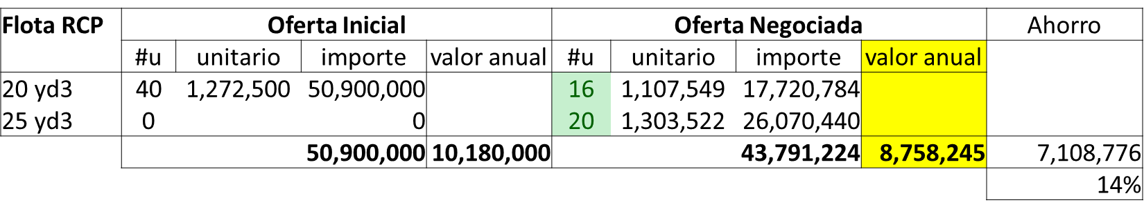
NEGOCIACIÓN RECOLECTORES
En razón del resultado de los análisis efectuados, se realizó la negociación con el proponente que cumplió con todos los requisitos establecidos en los términos de referencia entregados por EMASEO llegando a los siguientes resultados:
CARGA POSTERIOR:
  Durante la fase de negociación, se verificó que la mayor capacidad de carga de los vehículos ofertados permitía cubrir la demanda de 424,000 Ton/año con 36 vehículos, en lugar de los 40 recolectores solicitados originalmente.
  La Oferta Negociada tanto en número de vehículos como en otros costos, significa un ahorro para EMASEO EP de USD 7.1 millones que corresponde al 14% respecto de la propuesta inicial, sin afectar el cronograma de entrega y operación de unidades.

Slide 11
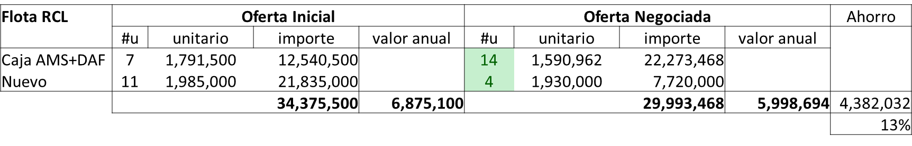
NEGOCIACIÓN RECOLECTORES CARGA LATERAL
La Oferta Negociada
  Repotenciar 14 chasis con cajas nuevas.
  4 camiones nuevos AMS sobre chasis IVECO.
  Reacondicionar temporalmente 4 cajas Translift
  Significa un ahorro para EMASEO EP de USD 4,4 millones que representa el 13% respecto de la propuesta inicial.
  Esta flota está dimensionada para levantar 16,930 contenedores por semana.
Entre la flota de carga posterior y carga lateral de este contrato se prevee levantar 590,000 toneladas por año; equivalentes al 75% del total anual que EMASEO va a levantar (740,000 ton / año)

Slide 12
DETALLE DE COSTOS DE FLOTA NUEVA Y REPOTENCIADA
CARGA POSTERIOR | RECOBAQ
 | #u | unitario | Importe sin IVA
TIPO 1 20Yd3 | 16 | 179.500,00 | 2.872.000,00
TIPO 2 25yd3 | 20 | 192.000,00 | 3.840.000,00
TOTAL | 36 |  | 6.712.000,00
CARGA LATERAL | RECOBAQ
 | #u | unitario | Importe sin IVA
Caja + DAF (Repotenciación) | 14 | 305.499,00 | 4.276.986,00
Recolector AMS 21m3 | 4 | 375.399,00 | 1.501.596,00
TOTAL | 18 |  | 5.778.582,00
TOTAL ADQUISICIÓN FLOTA |  |  | 12.490.582,00
Monto financiado por el proveedor a 5 años con una tasa de interés del 7,5%.

Slide 13
INFORME GENERAL DE LA NEGOCIACIÓN
Concepto | Valor sin IVA
1. Adquisición de Bienes: 40 Recolectores y 14 cajas compactadoras y repotenciación de 14 chasis DAF de carga lateral de propiedad de EMASEO EP. | 12.490.582,00
2. Servicio de gestión y administración técnica de la flota para garantizar la operatividad; objeto central del contrato. | 58.669.017,36
TOTAL BIENES Y SERVICIOS | 71.159.599,36
3. Financiamiento de bienes | 2.625.092,64
TOTAL USD | 73.784.692,00

Slide 14
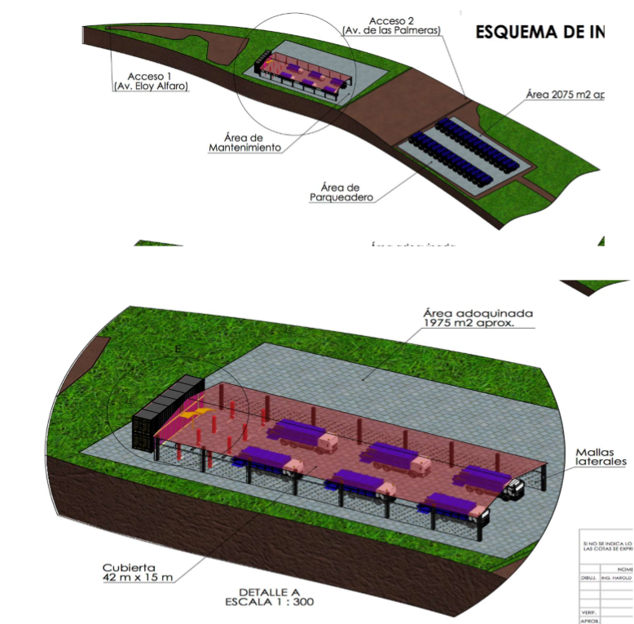
SERVICIO DE GESTIÓN Y ADMINISTRACIÓN TÉCNICA DE LA FLOTA CON GARANTÍA DE OPERATIVIDAD
      El valor del servicio de gestión y administración técnica de la flota con garantía de operatividad por 5 años contempla:
                Servicio de gestión y administración técnica de flota
                Garantía de operatividad
                Mantenimiento mecánico.
                Revisiones técnicas vehiculares.
                Asistencia técnica y auxilios mecánicos.
                Habilitación y puesta en marcha del taller.
                Reposición de vehículos en caso de daños.
                Provisión y garantía de repuestos.
                Capacitaciones de conductores y ayudantes.
                Telemetría y monitoreo.
                Stock de insumos y herramientas.

Slide 15
Cronograma de entrega recolectores carga posterior y carga lateral
Flota | PLAZO EN DÍAS
 | 2 diciembre 2018 | 2 de enero 2019 | 1 de febrero 2019 | 2 de marzo 2019 | 1 de abril 2019
Carga posterior | 16 RCP 20 yd3
 | 18 RCP 25 yd3
 |  | 2 RCP 25 yd3
Carga lateral | 3 RCL nuevo
 |  | 1 RCL nuevo
 |  | 3 caja CL / DAF
 |  |  | 4 caja CL / DAF
 |  |  |  | 4 caja CL / DAF
 |  |  |  |  | 3 caja CL / DAF
Contrato suscrito el 3 de octubre de 2018, en proceso de protocolización.
Está en definición la fecha de incorporación de 3 RCL arrendados

Slide 16
CONSORCIO RECOBAQ
Las empresas Consorciadas: Metales Inyectados Metain S.A. y Diconsult S.A., son empresas pertenecientes al Holding Digroup con más de 35 años de experiencia en el mercado.
RECOBAQ ha comprometido una línea de crédito por USD 15 millones respaldados con activos de su Patrimonio.
El Consorcio RECOBAQ es distribuidor autorizado de las marcas ECONOVO de Argentina y AMS de Italia.

Slide 17
Comparación de costos por tonelada
DESCRIPCIÓN | US$ / Ton - carga posterior | US$ / Ton - carga lateral
Costo actual EMASEO (flota operativa) | 65 | 69
Costo referencial de EMASEO (para este proceso) | 49 | 54
Costo de EMASEO con oferta negociada con RECOBAQ | 37 | 38
2018-10-16

